Slide 1
Українська мова
2 клас.
Розділ 1. Звуки. Букви. Склади. Наголос.
Урок 8
Досліджую слова з подовженими приголосними звуками

Slide 2
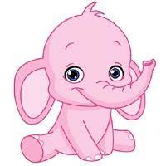
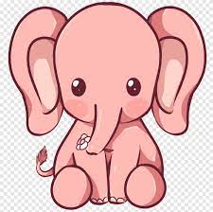
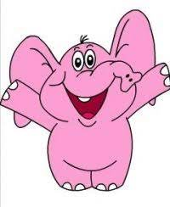
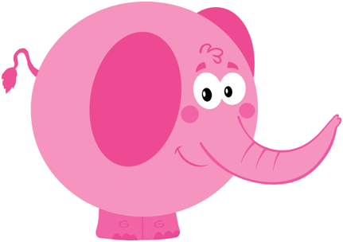
Налаштування на урок
Емоційний настрій «Рожеві окуляри»
Я принесла на урок віртуальні рожеві окуляри, через які люди бачать тільки добро. Зараз я пропоную одягти ці уявні рожеві окуляри, подивитися на слоників і назвати, який з них співпадає з твоїм настроєм на початку уроку.
Ми сюди прийшли учитись,
Не лінитись, а трудитись.
Працюємо старанно,
Завдання виконуємо
ми бездоганно!

Slide 3
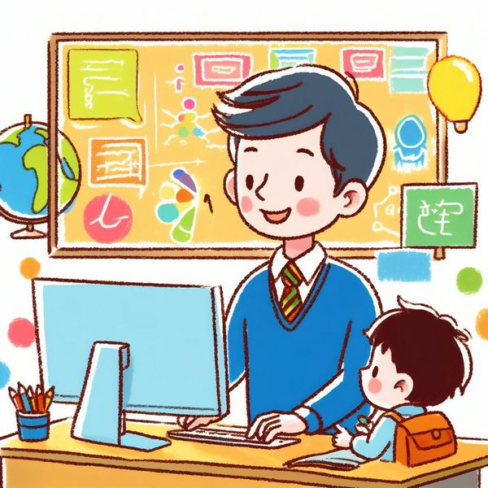
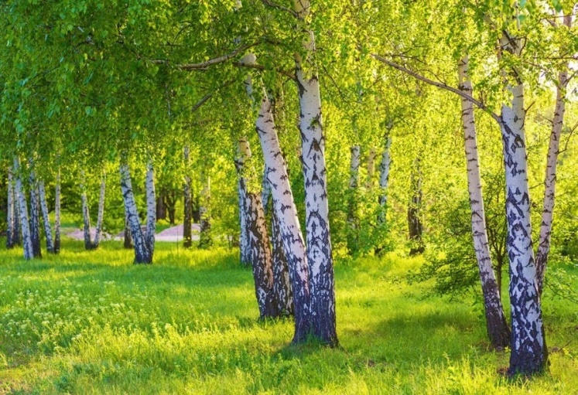
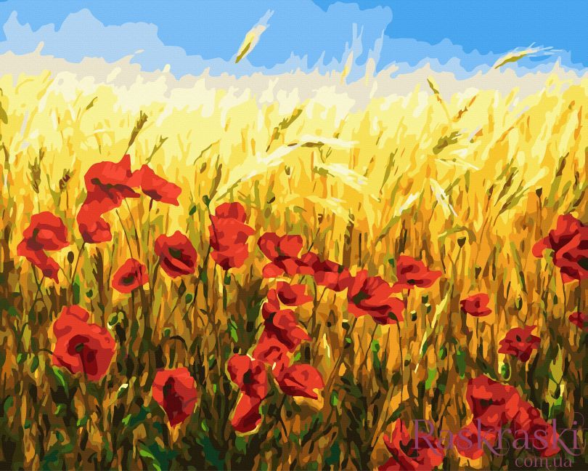
Яке буквосполучення загубили?
ЙО
Ьо
ЬО
С....годні знаєш — завтра вмієш.
Дорогою додому Максим зайшов до зна….мих.
Ми зайшли у березовий га….к.
Під час обідн….ї перерви я побіг до тата.
У житі червоніли квітки пол….вого маку.
йо
Ьо
Ьо

Slide 4
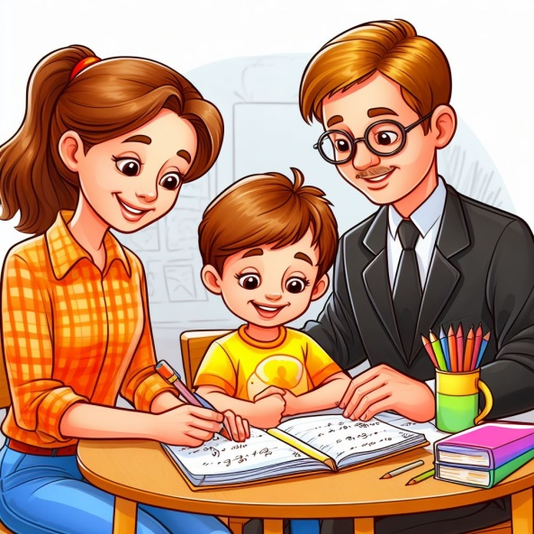
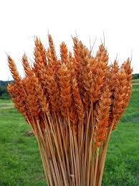
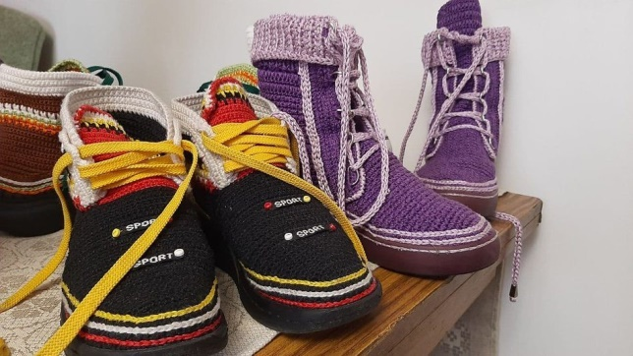
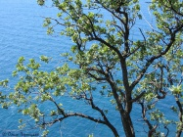
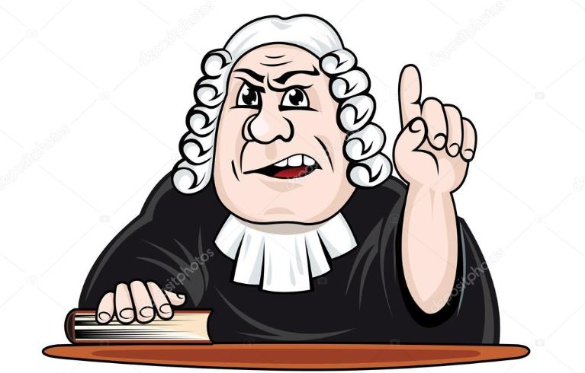
Прочитай прислів’я. Як ти його розумієш?
Каліграфічна хвилинка
Знання робить життя красним.
Прочитай склади. Чим вони цікаві? На що вказує буква я?
Запиши склади за зразком.
Прочитай слова з цими складами.
ЗНАННЯ, ЧИТАННЯ,
ВОЛОССЯ, КОЛОССЯ,
ВЗУТТЯ, ЖИТТЯ
ІЛЛЯ, ГІЛЛЯ, СУДДЯ.

Slide 5
Повідомлення теми уроку
Сьогодні на уроці української мови ми вдосконалимо навички читати слова з подовженими приголосними звуками. Дізнаємось, якими буквами позначатимемо їх на письмі.

Slide 6
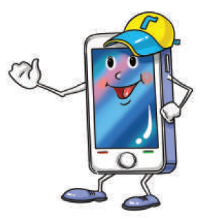
Прочитай повідомлення, яке побачив Ґаджик на дошці оголошень.
ОГОЛОШЕННЯ
20 вересня у шкільному басейні відбудуться змагання з плавання. Початок о 12 годині.
Переможців очікує приз.
Тренер із плавання
Поясни, про що повідомляється в оголошенні. Коли відбудуться змагання?
Де проводяться змагання? Яка нагорода очікує переможців?
Хто дав оголошення?
Чи хотілося б тобі взяти участь у змаганнях із плавання?
Прочитай виділені в оголошенні слова.
Підручник.
Сторінка
14

Slide 7
Випиши з оголошення виділені слова
Допоможи Ґаджикові скласти пам'ятку.
Встав пропущене слово.
:
:
Побудуй їх звукові схеми
:
Проведи дослідження!
Прочитай виписані слова.
Порівняй вимову м'яких приголосних звуків. У яких словах цей звук подовжений?
Зроби висновок, якими буквами позначено подовжений звук. Перевір себе за правилом.
Пам'ятка
Подовжені м'які приголосні звуки позначаю на письмі …….….. однаковими буквами.
У звукових схемах їх позначаємо так:
двома
:
Підручник.
Сторінка
15

Slide 8
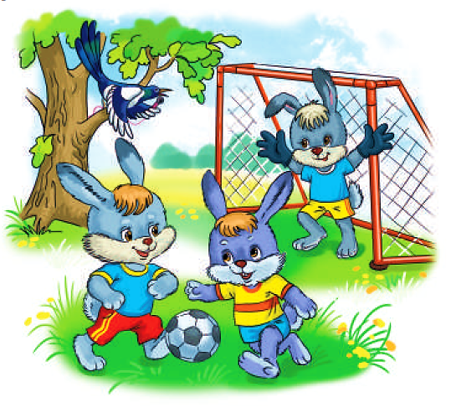
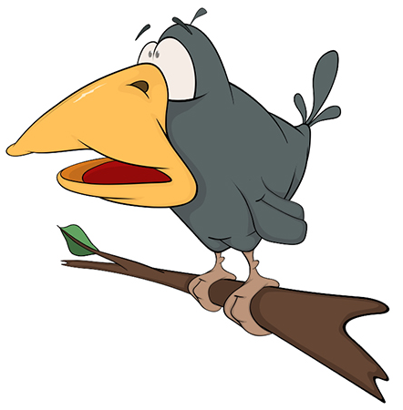
Прочитай текст.
Устав, де потрібно, пропущені букви.
с
Уранці на узліс…і відбувалос…я змаган…я. Дві команди зайчиків грали у футбол.
Суд…я дав свисток. Гра розпочалас…я. На весь ліс лунало стрекотан…я сороки. Вона була коментаторкою.
н
д
н
Скільки абзаців в цьому тексті?
Скільки речень в кожному абзаці?
Запиши перші речення кожного абзацу.
Підручник.
Сторінка
15

Slide 9
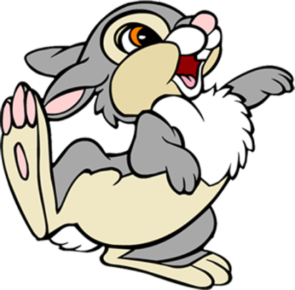
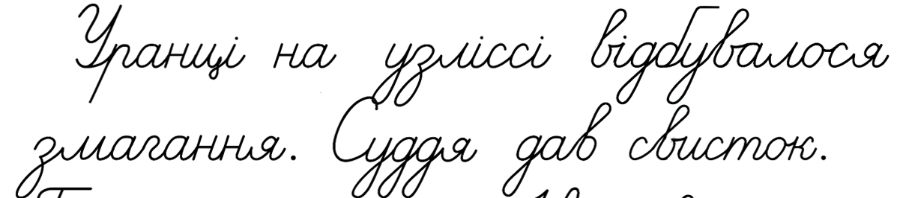
Запиши виділені речення
Підкресли в записаних реченнях слова з подовженими м'якими приголосними звуками. Визнач, якому слову відповідає така звукова схема:
:
:
Підручник.
Сторінка
15

Slide 10
Разом з однокласниками допоможи зайчатам скласти оголошення про наступний футбольний матч
ОГОЛОШЕННЯ
1 жовтня на лісовій галявині відбудеться футбольний матч на кубок Ліги чемпіонів серед команд зайченят.
Початок о 10 годині.
Тренер із футболу
Підручник.
Сторінка
15

Slide 11
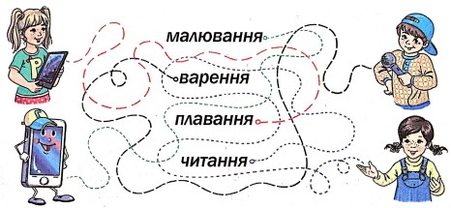
Читалочка захоплюється читанням.
Робота в зошиті
1. Дізнайся, хто чим захоплюється. Наведи лінії кольоровими олівцями.
Встав у речення пропущені слова.
Ґаджикові подобається малювання.
Родзинка займається плаванням.
А Щебетунчик полюбляє варення.
Сторінка
9

Slide 12
Завда _____ вихова _____ воло _____ ката _____ знаря _____ вугі _____ бага _____ взу _____
Робота в зошиті
2. Закінчи слова складами з подовженими м’якими приголосними звуками
ння
ння
сся
ння
ддя
лля
ття
ття
3. Від поданих слів утвори слова з подовженими приголосними звуками і запиши. Побудуй їх звукові схеми.
жити
бажати
знати
життя
бажання
знання
Сторінка
9
– о = : о
– о – о =: о
– – о =: о

Slide 13
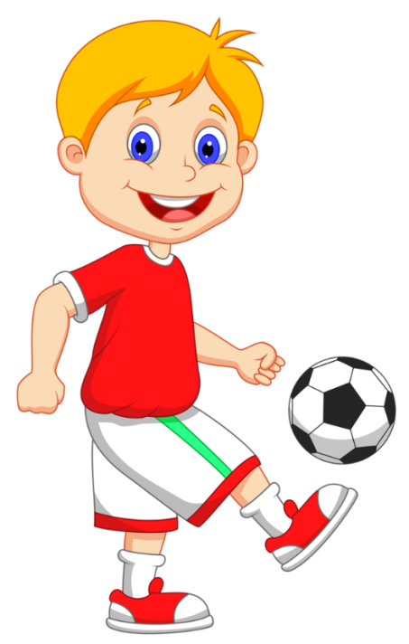
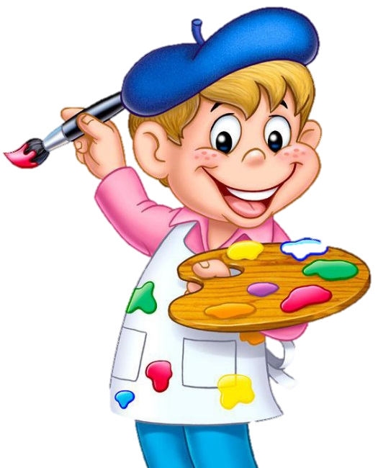
Додаткове завдання
Спиши текст. Устав у слова пропущені букви.
н
Юрко поспішає на тренуван…я з боксу. А Сашко відвідує гурток з малюван…я.
н
Підручник.
Сторінка
15

Slide 14
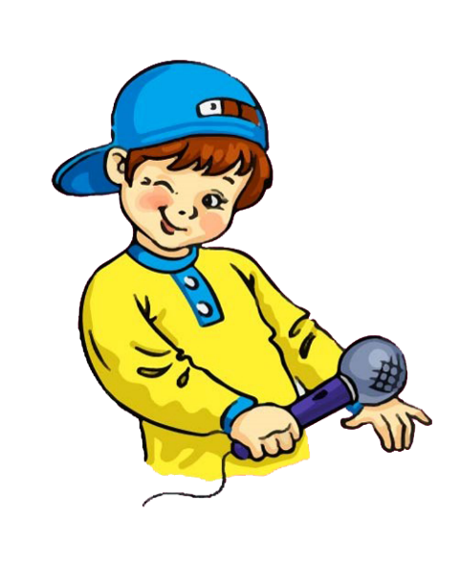
Вправа «Мікрофон»
— Як на письмі позначаємо подовжені м’які приголосні звуки?
— Які слова з подовженими м’якими приголосними звуками ти запам’ятав/ла?

Slide 15
Рефлексія
Обери смайл, яким визначиш свої емоції в кінці уроку
Завдання приносили радість
Завдання принесли втому
Здивувала інформація
Замріяне очікування кінця уроку

Slide 16
Для відкриття інтерактивного завдання натисни на прямокутник
Відкрити онлайнове інтерактивне завдання

